Slide 1
Spring boot application
Cơ bản về spring boot application. Hướng dẫn tạo new project, build, run

Slide 2
Khái lược về Spring boot
Spring framework là một framework được ra đời để giúp các nhà phát triển có thể xây dựng hệ thống và chạy ứng dụng trên JVM một cách thuận tiện, đơn giản và nhanh chóng. Đây là một mã nguồn mở được phát triển và rất nhiều người sử dụng.
Spring Framework được xây dựng dựa trên 2 nguyên tắc design chính là: Dependency Injection và Aspect Oriented Programming
Notes:
DI (Dependency Injection): Tiêm phụ thuộc
AOP(Lập trình hướng khía cạnh): Là phương pháp lập trình cho phép phân tách chương trình các module riêng biệt, không phụ thuộc nhau. AOP cho phép thêm vào các ứng dụng đã tồn tại những đoạn code mới mà không phải sửa code của ứng dụng này.

Slide 3
DI (Dependence Injection) trong SpringBoot
IoC (Inversion of Control – Đảo ngược sự điều khiển). IoC framework sẽ có các thành phần làm nhiệm vụ tạo, quản lý đối tượng. Trước đây khi tạo 1 module mới thì sẽ thường sử dụng keyword new để tạo đối tượng. Tuy nhiên nhờ việc sử dụng IoC framework thì sẽ không phải dùng key word new.
  Gắn @Component annotation vào 1 module.
  @Autowired: Chỗ nào cần sử dụng thì sẽ khai báo biến số với annotation này, IoC sẽ tìm ra module tương ứng đã tạo từ trước và inject vào.
IoC có nhiều kiểu để thực hiện nhưng phổ biến là Dependency Injection
Nếu khi tạo module nào đó, mà module đó cần một module khác phụ thuộc, thì IoC sẽ tìm trong IoC container xem có không, nếu có thì inject vào, nếu chưa thì tạo mới, bỏ vào container và inject vào. Việc inject tự động các dependency (module) như thế được gọi là Dependency injection.
Các loại DI
  Constructor Injection
  Setter Injection
  Field or Property-Based Dependency Injection

Slide 4
DI (Dependence Injection) trong SpringBoot
Constructor Dependency Injection (CDI): tiêm phụ thuộc bằng parameter của constructor
Setter Dependency Injection (SDI): tiêm phụ thuộc bằng cách sử dụng setter method
Field or Property-Based Dependency Injection
@Service
class ApiCaller {..}
@Service
class OfferSearchService(private val apiCaller: ApiCaller) {
…
}
@Service
class OfferSearchService() {
private apiCaller: ApiCaller
@Autowired
public void setApiCaller(apiCaller: ApiCaller){
this.apiCaller = apiCaller
}
}
@Service
class OfferSearchService() {
@Autowired
private late init var apiCaller: ApiCaller
}
Notes:
Ở dự án Offerlinks thì chủ yếu sử dụng Constructor Dependency Injection. Về cách sử dụng thì đơn giản.
https://docs.spring.io/spring-framework/docs/current/reference/html/core.html#beans-factory-collaborators
https://www.educba.com/dependency-injection-in-spring/

Slide 5
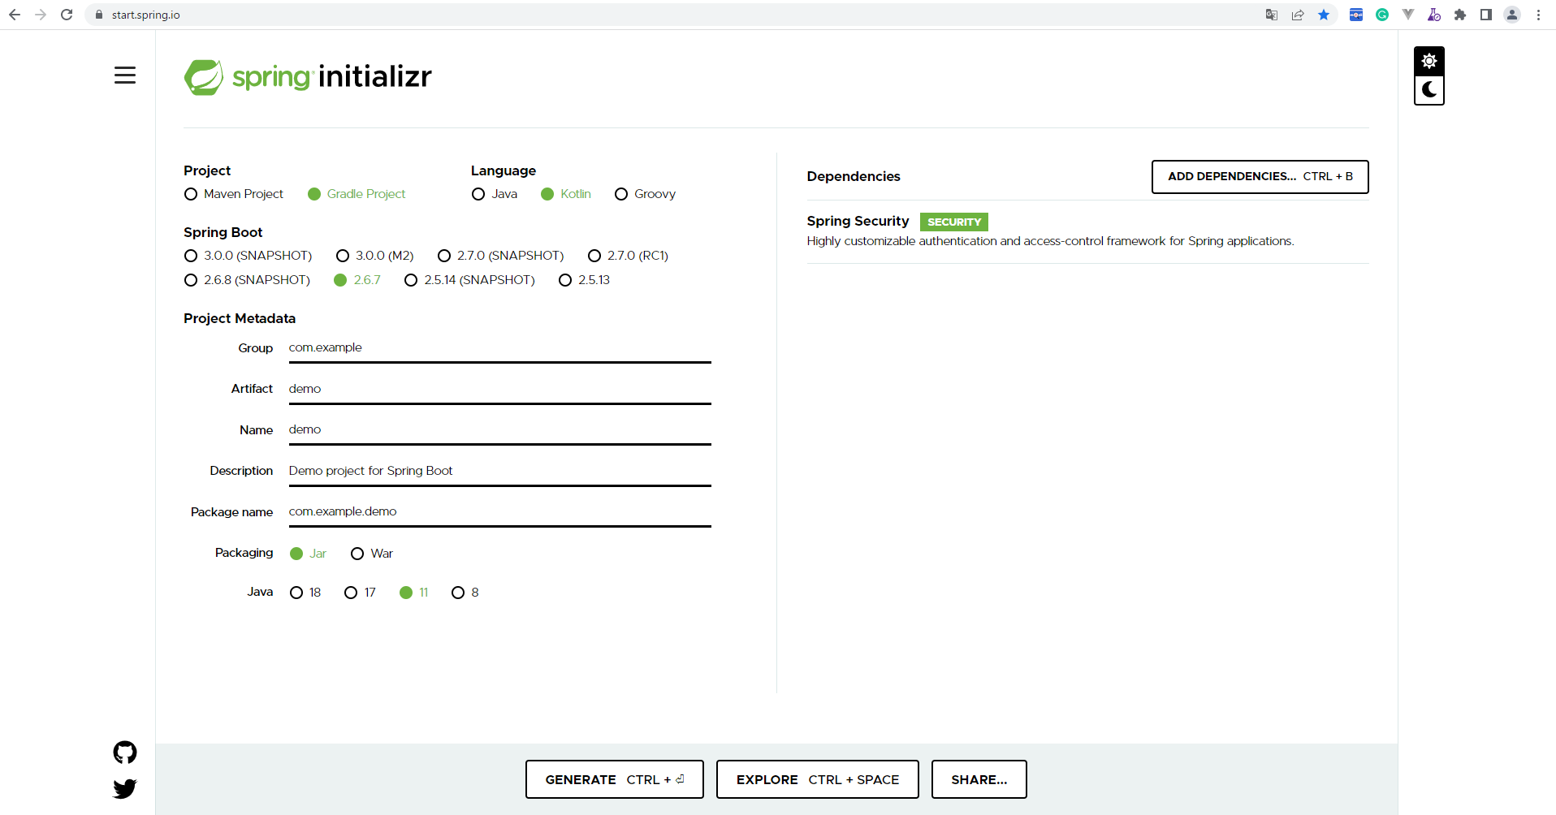
Tạo mới project micro service
Sử dụng spring initializr https://start.spring.io/ để generate project khởi tạo như dưới

Slide 6
Spring Boot Application
Spring Security

Slide 7
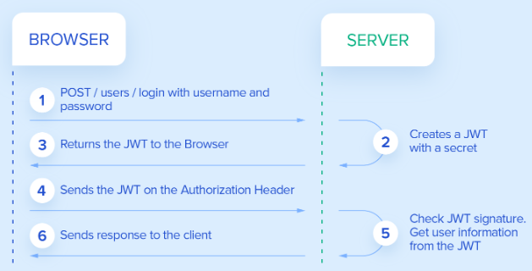
Khái lược cơ bản về spring security
Là 1 tính năng của SpringFramework dùng để kiểm soát truy cập, giúp phân quyền và xác định user trước khi cho phép user access vào api.
JWT(Json Web Token) để tiến hành chứng thực.
Notes:
JWT (Json web Token) là một chuỗi mã hóa được gửi kèm trong Header của client request có tác dụng giúp phía server xác thực request người dùng có hợp lệ hay không. Trong header của client request sẽ có thông tin Authorization: Bearer <トークン>

Slide 8
Spring Boot Application
Spring JPA

Slide 9
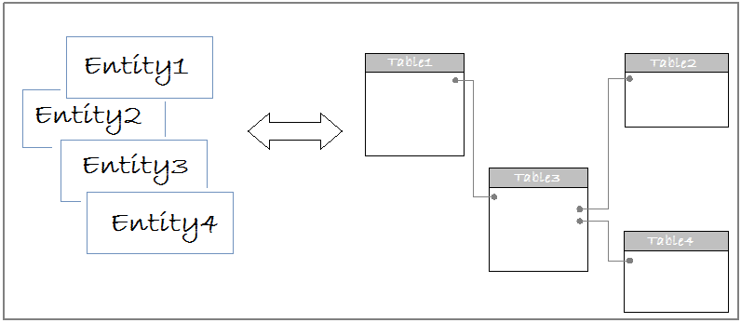
Khái lược cơ bản về SpringJPA
JPA (Java Persistence API) là 1 giao diện lập trình ứng dụng Java, mô tả cho việc ánh xạ giữa các đối tượng Java với cơ sở dữ liệu quan hệ sử dụng công nghệ phổ biến là ORM (Object Relational Mapping).
JPA cung cấp một mô hình POJO (Plain Old Java Object) persistence cho phép ánh xạ các table/các mối quan hệ giữa các table trong database sang các class/mối quan hệ giữa các object.

Slide 10
Spring Boot Application
Exception Handler

Slide 11
Spring Boot Application
Spring Retry

Slide 12
Spring boot application
Swagger/OpenAPI

Slide 13
Spring batch

Slide 14
Logging

Slide 15
END
Q&A Time
Notes:
Log level: ERROR, WARN, INFO, DEBUG, TRACE (logback không có level FATAL. Mà tương ứng với nó là ERROR). Ví dụ nếu setting log level là INFO, thì những message ở level ERROR, WARN, INFO sẽ được output ra log.

